Slide 1
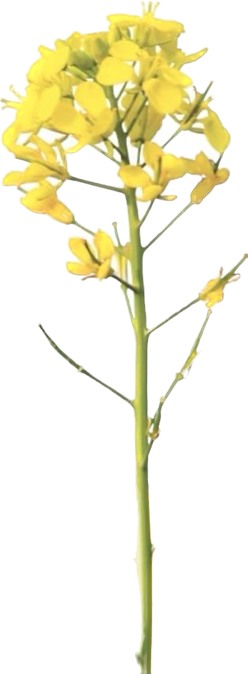

Lección 12
CRISTO NOS HACE LIBRE
Colosenses 2.16-23
«Por tanto, de la manera que habéis recibido al Señor Jesucristo,
andad en él, arraigados y sobreedificados en él, y confirmados en
la fe […]».
Colosenses 2.6-7a
Año 31/Vol. 2

Slide 2


OBJETIVOS
Afirmar el gran legado de la libertad en Cristo frente a filosofías mundanas.
Destacar el valor del cuerpo de Cristo como signo real y visible donde radica el fundamento de nuestra fe.
Vivir una espiritualidad que responda al verdadero conocimiento del Evangelio accesible a todos, rechazando toda apariencia de piedad.

Slide 3

VOCABULARIO
Ángeles: Mensajeros celestiales, esencialmente. Actúan bajo las órdenes de Dios. Según Colosenses 1.16, los ángeles fueron creados antes de la fundación del mundo. En el Antiguo Testamento, la figura del ángel se identifica indistintamente con Dios. Sin embargo, Cristo es superior a ellos por ser Dios eterno, de la misma sustancia, no creado.
Rudimentos del mundo: (véase Colosenses 2.8). Son ideas, creencias de carácter humano que se alejan de la claridad del pensamiento cristiano. Ampliaremos esto en el Análisis de las Escrituras.

Slide 4

TEXTO BÍBLICO: Colosenses 2.16-17
RVR
16 Por tanto, nadie os critique en asuntos de comida o de bebida, o en cuanto a días de fiesta, luna nueva o sábados.
17 Todo esto es sombra de lo que ha de venir; pero el cuerpo es de Cristo.
VP
16 Por tanto, que nadie los critique a ustedes por lo que comen o beben, o por cuestiones tales como días de fiesta, lunas nuevas o sábados.
17 Todo esto no es más que la sombra de lo que ha de venir, pero la verdadera realidad es Cristo.

Slide 5
TEXTO BÍBLICO: Colosenses 2.18.19
RVR
18 Que nadie os prive de vuestro premio haciendo alarde de humildad y de dar culto a los ángeles (metiéndose en lo que no ha visto), hinchado de vanidad por su propia mente carnal,
19 pero no unido a la Cabeza, en virtud de quien todo el cuerpo, nutriéndose y uniéndose por las coyunturas y ligamentos, crece con el crecimiento que da Dios.
VP
18 No dejen que los condenen esos que se hacen pasar por muy humildes y que dan culto a los ángeles, que pretenden tener visiones y que se hinchan de orgullo a causa de sus pensamientos humanos.
19 Ellos no están unidos a la cabeza, la cual hace crecer todo el cuerpo al alimentarlo y unir cada una de sus partes conforme al plan de Dios.

Slide 6
TEXTO BÍBLICO: Colosenses 2.20-21
RVR
20 Si habéis muerto con Cristo en cuanto a los rudimentos del mundo, ¿por qué, como si vivierais en el mundo, os sometéis a Preceptos
21 tales como: «No uses», «No comas», «No toques»?
VP
20 Ustedes han muerto con Cristo y ya no están sujetos a los poderes que dominan este mundo. ¿Por qué, pues, viven como si todavía fueran del mundo, sometidos a reglas tales
21 como: «No toques eso, no comas aquello, no lo tomes en tus manos»?

Slide 7
TEXTO BÍBLICO: Colosenses 2.22-23
RVR
22 Todos estos preceptos son sólo mandamientos y doctrinas de hombres, los cuales se destruyen con el uso.
23 Tales cosas tienen a la verdad cierta reputación de sabiduría, pues exigen cierta religiosidad, humildad y duro trato del cuerpo; pero no tienen valor alguno contra los apetitos de la carne.
VP
22 Todas estas reglas tienen que ver con cosas que se acaban con el uso, y sólo son mandatos y enseñanzas de hombres.
23 Es verdad que tales cosas pueden parecer sabias, porque exigen cierta religiosidad y humildad y duro trato del cuerpo, pero son cosas que no honran a nadie, pues sólo sirven para satisfacer los deseos puramente humanos.

Slide 8

RESUMEN
El apóstol Pablo es consciente con el llamado que hace a vivir la libertad que nos exonera del cumplimiento de leyes que descubren el pecado mas nada pueden hacer para superarlo. Es la libertad con que Cristo nos hizo libres de ese yugo esclavizador (Gl 5.1).
Nuestras acciones deben responder a una relación de fe con el Señor y no a meras exigencias externas cuya apariencia de bondad es reprobada en la misma Escritura por voz del Señor (Mt 23.27).
La conducta cristiana tiene como norte una respuesta de fe que es por la gracia de Dios y solo por tener ese origen recibe la aprobación del Señor. Si nuestros actos no se ubican dentro del marco de la fe se catalogan como pecado (Ro 14.23b).

Slide 9
RESUMEN
En el primer siglo de la era cristiana proliferaban grupos que enseñaban doctrinas humanas que enfatizaban mandatos u observancias superficiales relacionadas con las comidas o los días especiales.
El apóstol Pablo denuncia ese ego sapiencial de extracción humana para afirmar la libertad cuyo origen radica en lo que Cristo hizo en la cruz, para hacer lo que entraña la voluntad de Dios (Flp 4.8) como nuestro testimonio conductual.
Dios se manifestó como hombre-cuerpo en la persona de Cristo. En virtud de ese cuerpo se concretizó la redención de la humanidad. Por su valor existencial, ese cuerpo erradicó toda sombra de carácter cognitivo y filosófico que carecía de gracia restauradora.

Slide 10
RESUMEN
El sacrificio corporal, esencial para la salvación, lo hizo Cristo en el monte Calvario.
Finalmente, el culto al Altísimo, aunque no es mero sentimiento, emerge para que el corazón contrito y humillado alcance validez ante el Señor.

Slide 11

ORACIÓN
Señor y Dios nuestro, enséñanos el camino que nos lleve a vivir conforme a la libertad que es en Cristo Jesús. Erradica de nosotros cualquier apariencia de piedad, de tal manera que actuemos conforme a la fe que nos llega de ti. Envía sobre nosotros tu Santo Espíritu y así limpie nuestros pensamientos para rendirte la adoración que brote de nuestros corazones. En el Nombre de nuestro Señor Jesús, oramos. Amén.

